Slide 1
Algorithm Analysis & Design Introduction to Algorithm
T&R Team of Algorithm Design
College of Computer Science and Engineering, CQU
Notes:
本人是国际视觉电生理学会(ISCEV)的会员。

Slide 2
Chapter 26: Maximum Flow

Slide 3
Outlines
Flow networks
Ford-Fulkerson method

Slide 4
Flow Networks

Slide 5
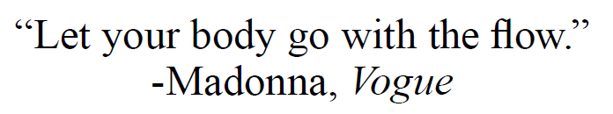
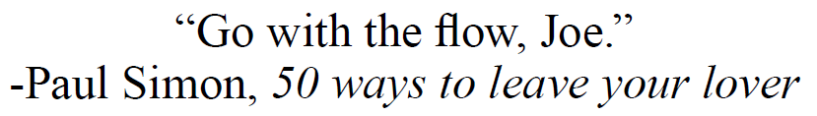
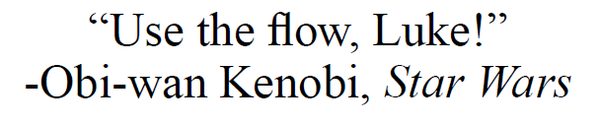
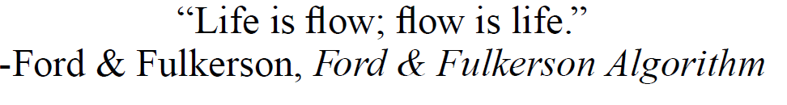

The Tao of Flow

Slide 6
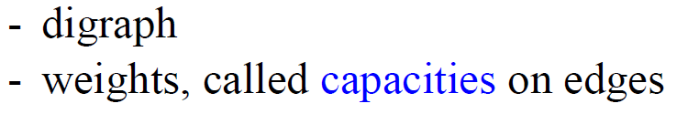




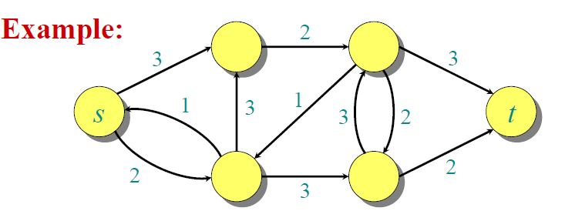
Flow Network
- two distinct vertices
- each vertex on some path from source to sink

Slide 7
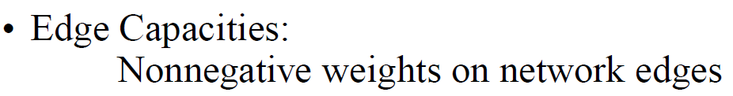






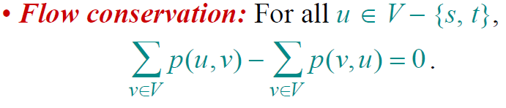
Capacity and Flow
实际流量
每个点的实际流出流入相抵消

Slide 8
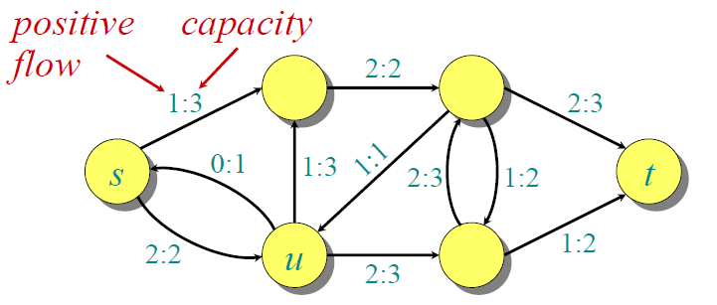
Capacity and Flow

Slide 9
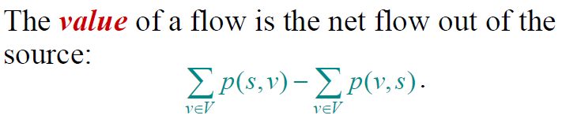
Flow Value
净流量

Slide 10
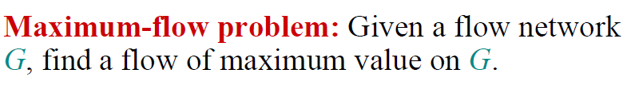
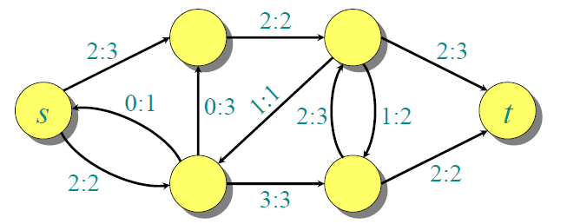

The Maximum-Flow Problem

Slide 11
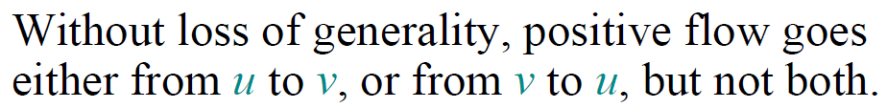
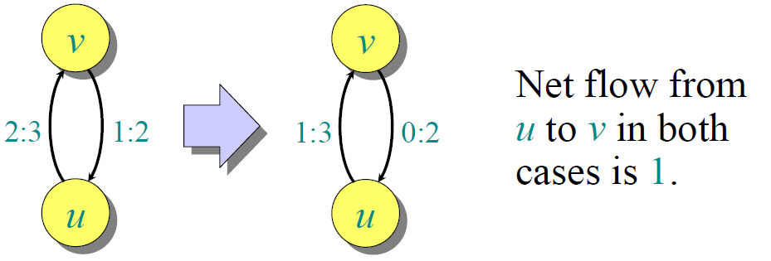
Flow Cancellation

Slide 12

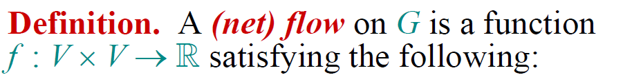
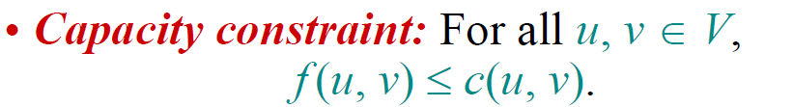
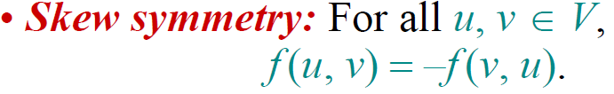
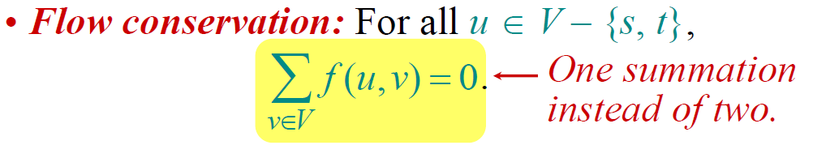
Net Flow Definitions
净流量
不是st点的其他点收支平衡，因为这些点自己不出产流量也不消耗流量，都是外界供给和消耗，所以收支平衡

Slide 13
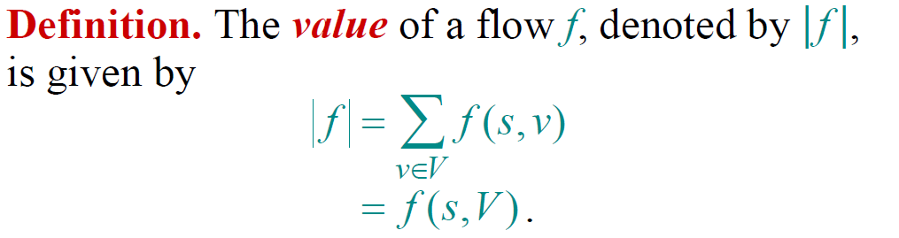
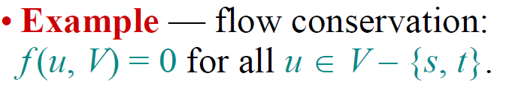
Net Flow Value

Slide 14


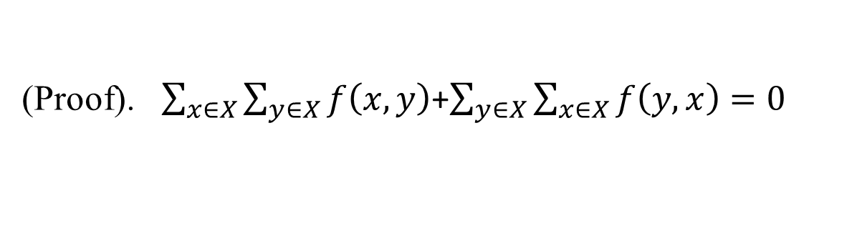

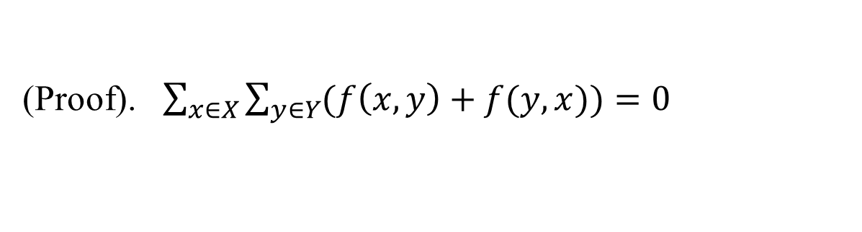
Simple Properties of Net Flow
大X,Y为节点集合
(Proof). Exercise

Slide 15






Simple Properties of Net Flow
f({s},V)+f(V-s,V)=f(V,V)
0
f(V,V)+f(V,V-s)
=f(V-s-t, V-s-t)+f({s,t}, V-s-t)
=0+ f({s,t}, V-s-t)
= f({s}, V-s-t)+ f({t}, V-s-t)
=f({s}, V-s-t)起点净流出-f(V-s-t,{t})终点净收入
=0

Slide 16
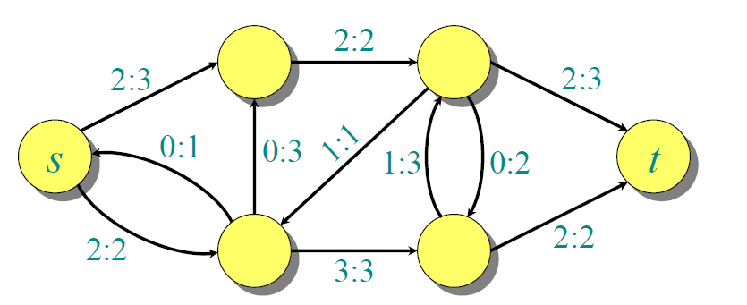

Net Flow into Sink

Slide 17
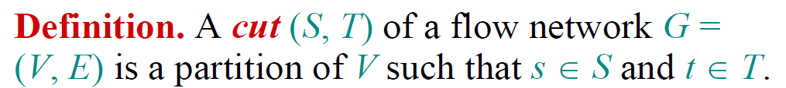
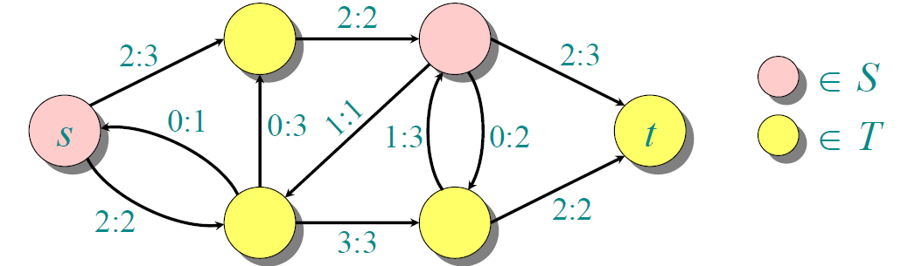

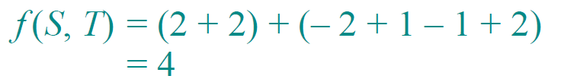
Cut
S点
第二个红点，净流恒定0

Slide 18






Flow of A Cut
中间点流量只过路

Slide 19
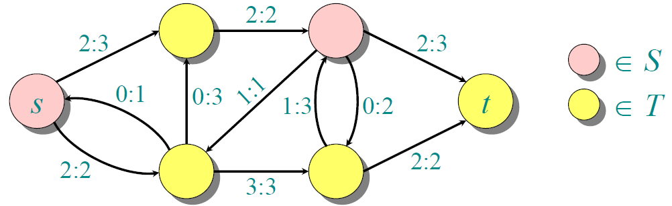
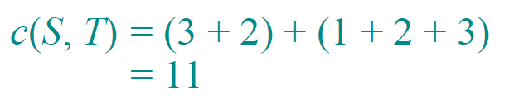
Capacity of A Cut

Slide 20




Upper Bound on Flow Value

Slide 21
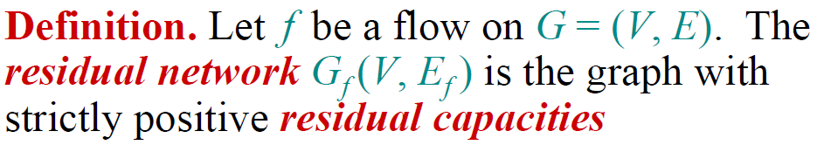
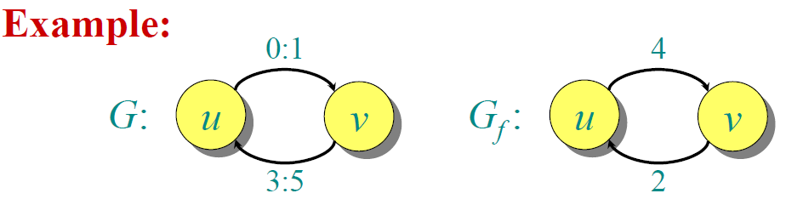

Residual Network
1-(-3)
5-(3)

Slide 22
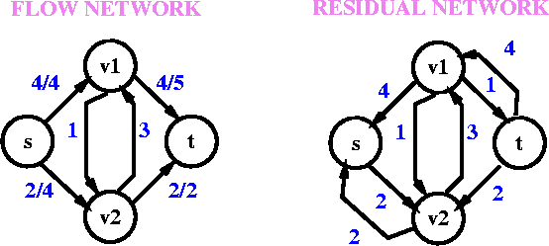
Residual Network
正向的容量剩1标出，算反向0-(-4)
注意，正向的容量已经用完为0未标出，算反向0- (-4)

Slide 23

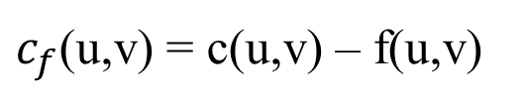
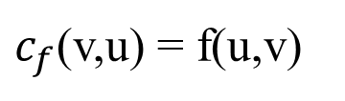
Residual Network
f(u,v) > 0
u
v
u
v
c(u,v)
假设余数网络的两条边都满载，则实际净流量最多f(u,v)-(c(u,v)-f(u,v))

Slide 24
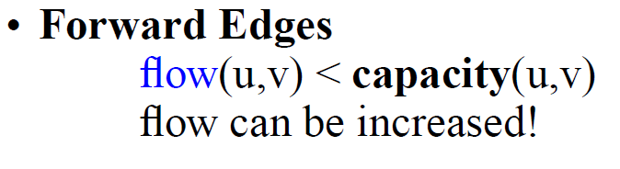
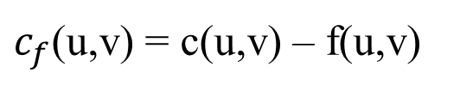
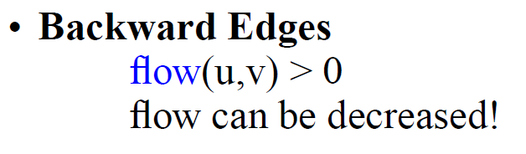
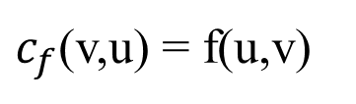
Residual Network
f(u,v) > 0
u
v
c(u,v)
u
v
反响边回流表示原正向边超过负荷

Slide 25

Residual Network Example

Slide 26
Short Test in Class
Give the residual network of the next graph
12/12
v₁
v₃
11/16
15/20
s
1/4
7/7
t
0/10
4/9
8/13
v₂
v₄
4/4
11/14

Slide 27
Exercises
26.1-1
26.1-3

Slide 28
Augmenting Path
An augmenting path p is a simple path from s to t in the residual network Gf of a flow network G.
residual capacity of p
the maximum flow | f | can increased by increasing the flow on each edge in p

Slide 29
Augmenting Path Example
v₁
12/12
v₃
11/16
15/20
s
1/4
t
augmenting path p
0/10
4/9
7/7
8/13
v₂
v₄
4/4
12
5
v₁
v₃
11/14
5
11
4
s
11
3
7
15
t
5
5
3
4
8
v₂
v₄
11
v₁
v₃
4
11/16
19/20
s
0/10
1/4
7/7
t
0/9
12/13
v₂
v₄
4/4
Maximum flow increased by 4!
11/14

Slide 30
Residual Network Example
S到t增广路径，可容许曾流为2（反向边上的带宽不在增广路径上）

Slide 31
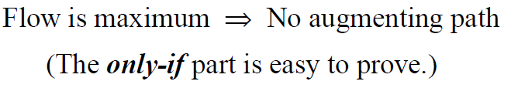
Maximum Flow Theorem

Slide 32

Max-Flow, Min-Cut Theorem
Capacity of cut

Slide 33
Max-Flow, Min-Cut Theorem

Slide 34
Max-Flow, Min-Cut Theorem

Slide 35
Max-Flow, Min-Cut Theorem
(S,T) is a cut! Why?

Slide 36
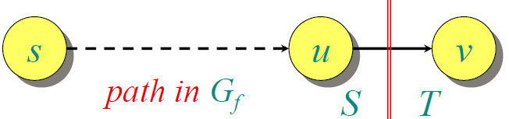
Max-Flow, Min-Cut Theorem
Uv边在余数网络上为0
Maximum flow!

Slide 37
Ford-Fulkerson Algorithm

Slide 38

Rough Idea

Slide 39
Algorithm

Slide 40
Example—Basic Implementation
0/12
v₁
v₃
0/20
0/16
s
0/10
0/4
0/7
t
0/9
0/13
v₂
v₄
0/4
0/14
Flow initialization
v₁
12
v₃
16
20
s
10
4
7
t
9
13
v₂
v₄
4
14
Residual network

Slide 41
Example
Residual Networks
Flows
v₁
12
v₃
v₁
4/12
v₃
16
20
4/16
0/20
s
10
4
7
t
s
0/10
0/4
0/7
t
9
4/9
13
v₂
v₄
4
0/13
v₂
v₄
4/4
14
4/14
8
4/12
v₁
v₃
v₁
v₃
7/20
12
4
20
11/16
s
4
4
t
s
0/4
t
10
4
7
7/10
4/9
7/7
5
13
10
v₄
4
0/13
v₂
v₄
4/4
v₂
11/14

Slide 42
Example
Residual Networks
Flows
8
12/12
v₁
v₃
v₁
v₃
15/20
5
4
13
11/16
11
4
s
3
11
7
7
t
s
0/10
1/4
7/7
t
5
4/9
13
3
4
4/4
v₂
v₄
8/13
v₂
v₄
11
11/14
12
12/12
v₁
v₃
v₁
v₃
19/20
5
5
11/16
11
4
s
11
3
7
15
t
s
0/10
1/4
7/7
t
5
5
0/9
3
4
4/4
8
v₂
v₄
12/13
v₂
v₄
11
11/14

Slide 43
Example
Residual Networks
Flows
12/12
v₁
v₃
19/20
11/16
s
0/10
1/4
7/7
t
0/9
12/13
v₂
v₄
4/4
11/14
12
5
v₁
v₃
Maximum flow |f| = 11+12 = 23
1
s
11
19
t
11
3
9
7
1
3
4
12
v₂
v₄
11
No augmenting path

Slide 44
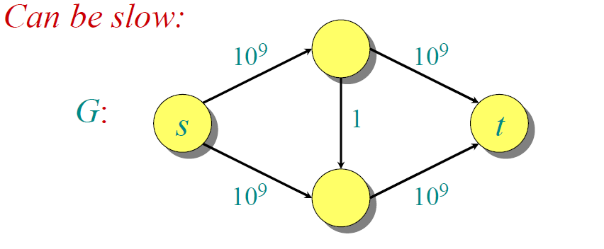
Problem：Time Complexity

Slide 45
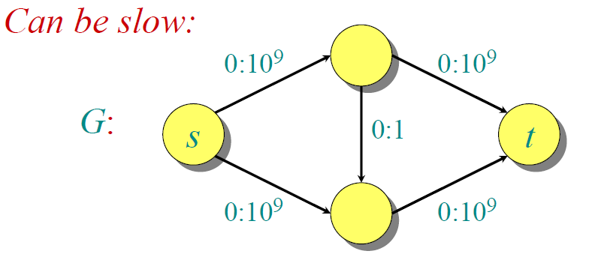
Problem：Time Complexity

Slide 46
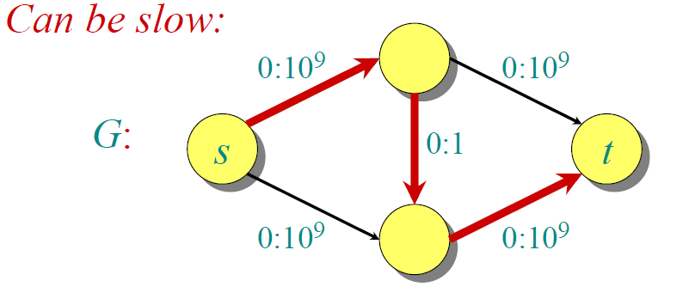
Problem：Time Complexity

Slide 47
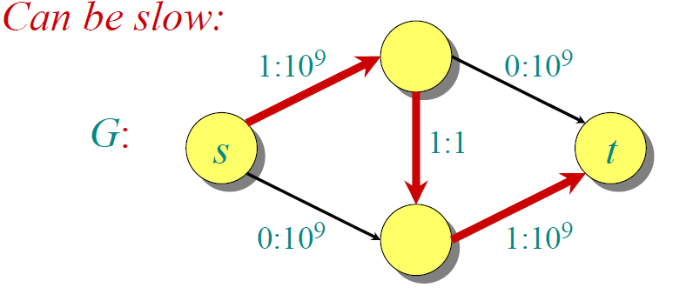
Problem：Time Complexity

Slide 48
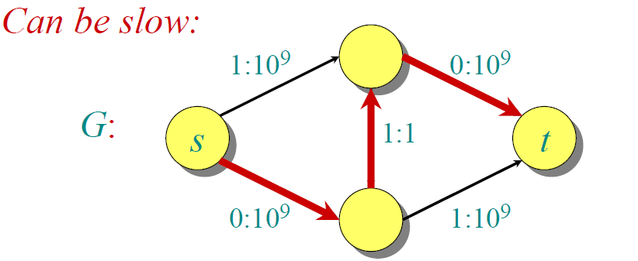
Problem：Time Complexity

Slide 49
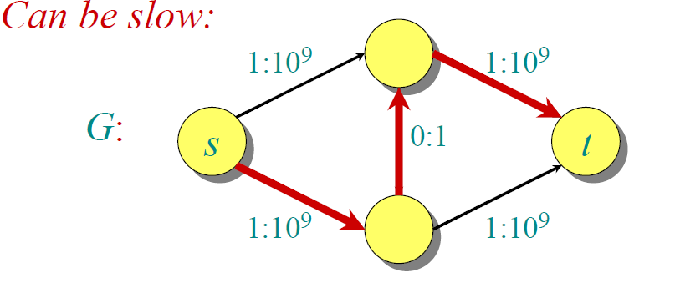
Problem：Time Complexity

Slide 50
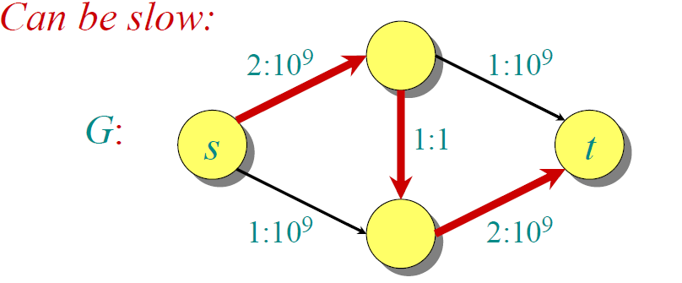
Problem：Time Complexity

Slide 51




Time Complexity

Slide 52
Edmonds & Karp Algorithm
Find the augmenting path using breadth-first search.
Breadth-first search gives the shortest path for graphs (Assuming the length of each edge is 1.)
Time complexity of Edmonds-Karp algorithm is O(|V||E|²).
The proof is very hard!.

Slide 53
Example
Flows
0/12
v₁
v₃
Residual Networks
0/16
0/20
BFS
s
0/10
0/4
0/7
t
0/9
0/13
0/4
1
12
2
v₂
v₄
20
0/14
16
0
10
4
7
3
9
v₁
12
v₃
20
13
1
2
4
16
14
s
10
4
7
t
9
13
v₂
v₄
4
14
FF方法找到的路径

Slide 54
Example
Flows
12/12
v₁
v₃
Residual Networks
12/16
12/20
BFS
s
0/10
0/4
0/7
t
0/9
0/13
v₂
v₄
0/4
0/14
12
4
1
3
8
0
12
12
3
10
4
9
7
14
4
13
1
2

Slide 55
Example
Flows
12/12
v₁
v₃
Residual Networks
12/16
12/20
BFS
s
0/10
0/4
0/7
t
0/9
4/13
v₂
v₄
4/4
4/14
12
3
4
1
8
0
12
12
4
10
4
9
7
9
10
4
4
1
2
4

Slide 56
Example
Flows
12/12
v₁
v₃
Residual Networks
12/16
19/20
BFS
s
0/10
0/4
7/7
t
0/9
11/13
v₂
v₄
4/4
11/14
12
∞
4
1
1
Maximum!
0
12
19
∞
10
4
9
7
2
3
4
11
1
2
11
No path to sink

Slide 57
Edmonds-Karp修正算法
在2F算法中，对顶点的标号是任意的，也就是说，增流路径的形成也是任意的。这样算法虽然方便，但同时存在很严重的缺陷。

Slide 58
一、Edmonds-Karp修正算法
为了避免出现刚才所述问题，Edmonds和Karp在1972年提出了一个严密的标号算法：
在每一次都沿一条最短的增流路径增流。

Slide 59
一、Edmonds-Karp修正算法－1
Edmonds-Karp算法描述：
（1）对所有e∈E，有f(e)=0；//初始化
（2）给源点s标号(-,∞)，其它顶点均未标号；
（3）按层次依次对可以标号的顶点进行标号，若当前标号的顶点为t，转（4），否则转入（6）；
（4）选一条标号过的增流路径进行增流；
（5）转（2）
（6）这时得到的f就是最大容许流。

Slide 60
一、Edmonds-Karp算法-例
例
用Edmonds-Karp算法求下图的最大流。
a
2
8
7
6
s
b
t
9
4
3
5
c

Slide 61
一、Edmonds-Karp算法-例解
解
（1）初始化f(e)=0，e∈E；
a
(2,0)
(8,0)
(7,0)
(6,0)
s
b
t
(9,0)
(4,0)
(3,0)
(5,0)
c

Slide 62
一、Edmonds-Karp算法-例解1
解
（2）给源点s标号(-,∞)，其它顶点均未标号；
a
(2,0)
(8,0)
(7,0)
(6,0)
(-, ∞)
s
b
t
(9,0)
(4,0)
(3,0)
(5,0)
c

Slide 63
一、Edmonds-Karp算法-例解2
解
（3）按层次依次对可以标号的顶点进行标号，若当前标号的顶点为t，转（4），否则转入（6）；
a
(s+, 2)
(2,0)
(8,0)
(7,0)
(6,0)
s
b
(s+, 9)
t
(a+, 8)
(-, ∞)
(9,0)
(4,0)
(3,0)
(5,0)
Breadth-first方法（宽度优先）abc都是s的邻居点，因此abc都被s标注，t同属ac的邻居，但先考察a，所以t被a抢先标注
c
(s+, 3)

Slide 64
一、Edmonds-Karp算法-例解3
解
（4）选一条标号过的增流路径进行增流；
增流路径为：(s，a，t)
a
(s+, 2)
(2,2)
(8,2)
(2,0)
(8,0)
(7,0)
(6,0)
s
b
(s+, 9)
t
(a+, 8)
(-, ∞)
(9,0)
(4,0)
(3,0)
(5,0)
Breadth-first方法：abc同属s标注，因此选择路径时不能都选
c
(s+, 3)
δ=min(c_{ij}-f_{ij})=2

Slide 65
一、Edmonds-Karp算法-例解4
解
（5）转（2）
（2）给源点s标号(-,∞)，其它顶点均未标号；
a
(2,2)
(8,2)
(7,0)
(6,0)
(-, ∞)
s
b
t
(9,0)
(4,0)
(3,0)
(5,0)
c

Slide 66
一、Edmonds-Karp算法-例解5
解
（3）按层次依次对可以标号的顶点进行标号，若当前标号的顶点为t，转（4），否则转入（6）；
a
(b+, 6)
(2,2)
(8,2)
(7,0)
(6,0)
s
b
(s+, 9)
t
(c+, 5)
(-, ∞)
(9,0)
(4,0)
(3,0)
(5,0)
Breadth-first方法：sa可增流为0，视为不通
c
(s+, 3)

Slide 67
一、Edmonds-Karp算法-例解6
解
（4）选一条标号过的增流路径进行增流；
增流路径为：(s，c，t)
a
(b+, 6)
(2,2)
(8,2)
(7,0)
(6,0)
s
b
(s+, 9)
t
(c+, 5)
(-, ∞)
(9,0)
(4,0)
(5,3)
(3,0)
(5,0)
(3,3)
c
(s+, 3)
δ=min(c_{ij}-f_{ij})=3

Slide 68
一、Edmonds-Karp算法-例解7
解
（5）转（2）
（2）给源点s标号(-,∞)，其它顶点均未标号；
a
(2,2)
(8,2)
(7,0)
(6,0)
(-, ∞)
s
b
t
(9,0)
(4,0)
(3,3)
(5,3)
c

Slide 69
一、Edmonds-Karp算法-例解8
解
（3）按层次依次对可以标号的顶点进行标号，若当前标号的顶点为t，转（4），否则转入（6）；
a
(b+, 6)
(2,2)
(8,2)
(7,0)
(6,0)
s
b
(s+, 9)
t
(a+, 6)
(-, ∞)
(9,0)
(4,0)
(3,3)
(5,3)
c
(b+, 4)

Slide 70
一、Edmonds-Karp算法-例解9
解
（4）选一条标号过的增流路径进行增流；
增流路径为：(s，a，t)
a
(b+, 6)
(2,2)
(8,8)
(8,0)
(6,0)
(7,0)
(6,6)
s
b
(s+, 9)
t
(a+, 6)
(-, ∞)
(9,0)
(9,6)
(4,0)
(3,3)
(5,3)
c
(b+, 4)
δ=min(c_{ij}-f_{ij})=6

Slide 71
一、Edmonds-Karp算法-例解10
解
（5）转（2）
（2）给源点s标号(-,∞)，其它顶点均未标号；
a
(2,2)
(8,8)
(7,0)
(6,6)
(-, ∞)
s
b
t
(9,6)
(4,0)
(3,3)
(5,3)
c

Slide 72
一、Edmonds-Karp算法-例解11
解
（3）按层次依次对可以标号的顶点进行标号，若当前标号的顶点为t，转（4），否则转入（6）；
a
(2,2)
(8,8)
(7,0)
(6,6)
s
b
(s+, 3)
t
(c+, 2)
(-, ∞)
(9,6)
(4,0)
(3,3)
(5,3)
c
(b+, 4)

Slide 73
一、Edmonds-Karp算法-例解12
解
（4）选一条标号过的增流路径进行增流；
增流路径为：(s，c，t)；
a
(2,2)
(8,8)
(7,0)
(6,6)
s
b
(s+, 3)
t
(c+, 2)
(-, ∞)
(9,6)
(9,8)
(4,2)
(4,0)
(5,5)
(3,3)
(5,3)
c
(b+, 4)
δ=min(c_{ij}-f_{ij})=2

Slide 74
一、Edmonds-Karp算法-例解13
解
（5）转（2）
（2）给源点s标号(-,∞)，其它顶点均未标号；
a
(2,2)
(8,8)
(7,0)
(6,6)
(-, ∞)
s
b
t
(9,8)
(4,2)
(3,3)
(5,5)
c

Slide 75
一、Edmonds-Karp算法-例解14
解
（3）按层次依次对可以标号的顶点进行标号，若当前标号的顶点为t，转（4），否则转入（6）；
a
(2,2)
(8,8)
(7,0)
(6,6)
s
b
(s+, 1)
t
(-, ∞)
(9,8)
(4,2)
(3,3)
(5,5)
c
(b+, 2)
这时得到的w＝13也是我们要求的最大流。

Slide 76
Exercises
26.2-3
26.2-8
No path to sink

Slide 77
End of Section.
算法分析课程组
重庆大学计算机学院
Notes:
本人是国际视觉电生理学会(ISCEV)的会员。

